Slide 1


UNIVERSIDAD NACIONAL EXPERIMENTAL DE GUAYANA
VICERECTORADO ACADEMICO
COORDINACION GENERAL DE PREGRADO
PROYECTO DE CARRERA: INGENIERIA INDUSTRIAL
UNIDAD CURRICULAR: ING. DEL AMBIENTE SECCION 1
Contaminación del agua
Integrantes:
Porfirio Zamarra C.I 25.566.986
Profesora:
Arlenis crespo

Slide 2
Objetivo del experimento.
Tomar e identificar cada muestra tomada en el lugar.
Comprobar y registra el estado de cada muestra.
Observar el estado del filtro durante ese periodo de tiempo.
Comprobar si el agua del lugar es apta para el consumo humano.

Slide 3
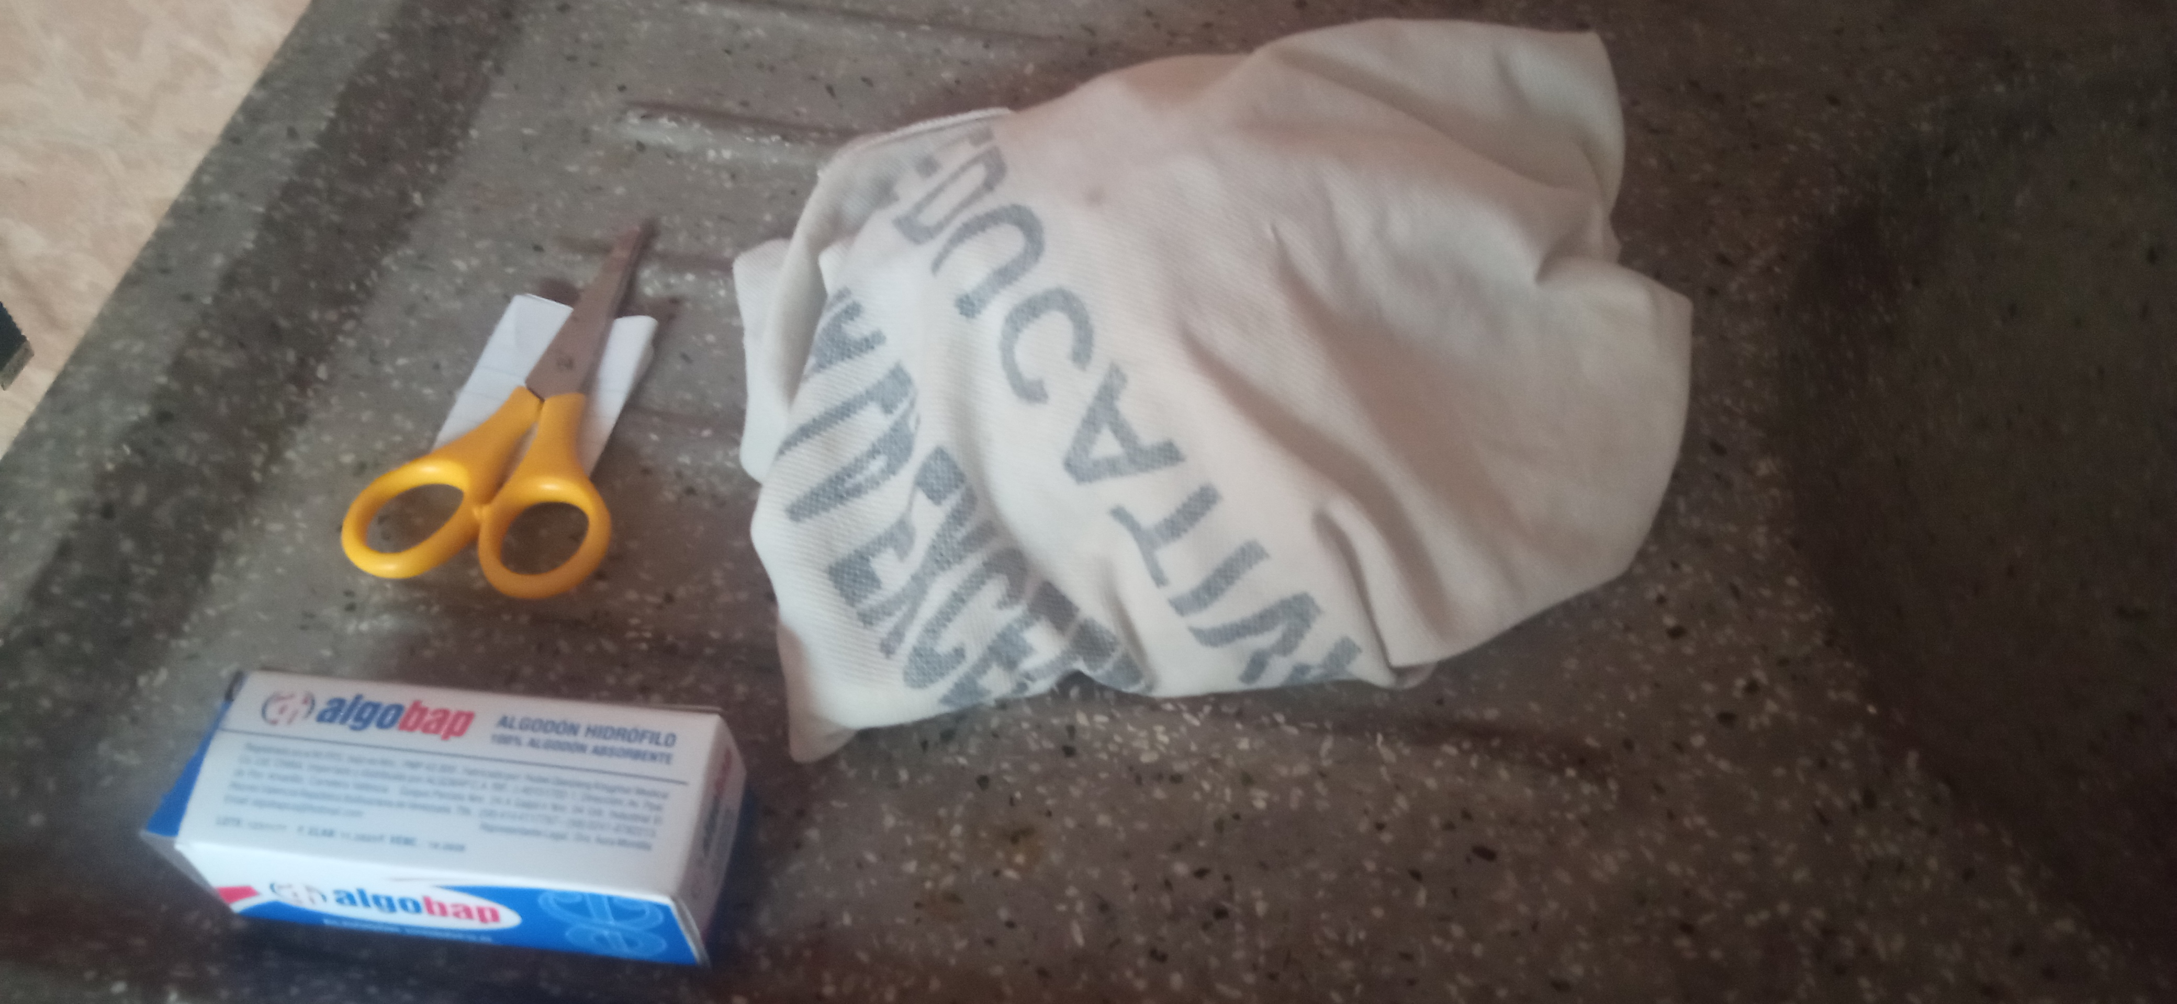
Materiales para el experimento del filtro del agua.
Para la realización de este experimento se utilizo:
Tela blanca.
Algodón.
Carbón activado.
Seis frascos de compota pequeña.
Los primeros tres materiales es para la creación del filtro del agua, el cual se cortará un trozo de tela con una dimensión de 50cm de largo x 5cm de ancho. El algodón debe cubrí completamente el carbón activado y se coloca al centro de la tela, en modo que quedé asegurado el algodón.

Slide 4
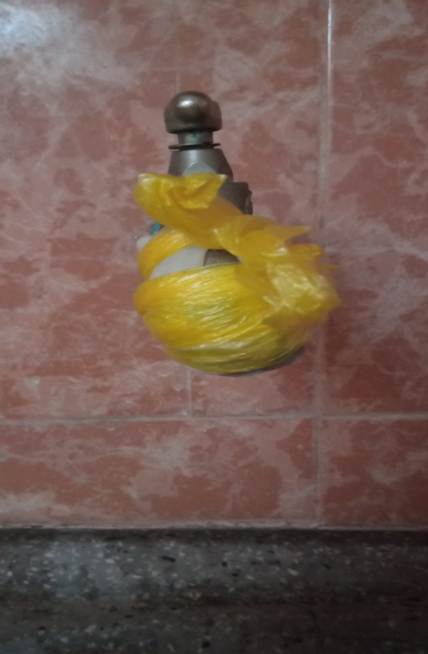
Instalación del filtro del agua.
El filtro de agua se instalo en la zona residencial de sierra parima (área de lavandería) , para comprobar grado de contaminación que posee el agua dentro ese sector. La fecha que se instalo el filtro fue el 16 de enero de 2025, y el experimentó tiene planeado una duración de 18 días.
Durante en ese periodo de tiempo se va recolectar 6 muestra de agua en recipientes de vidrio en diferentes días.

Slide 5
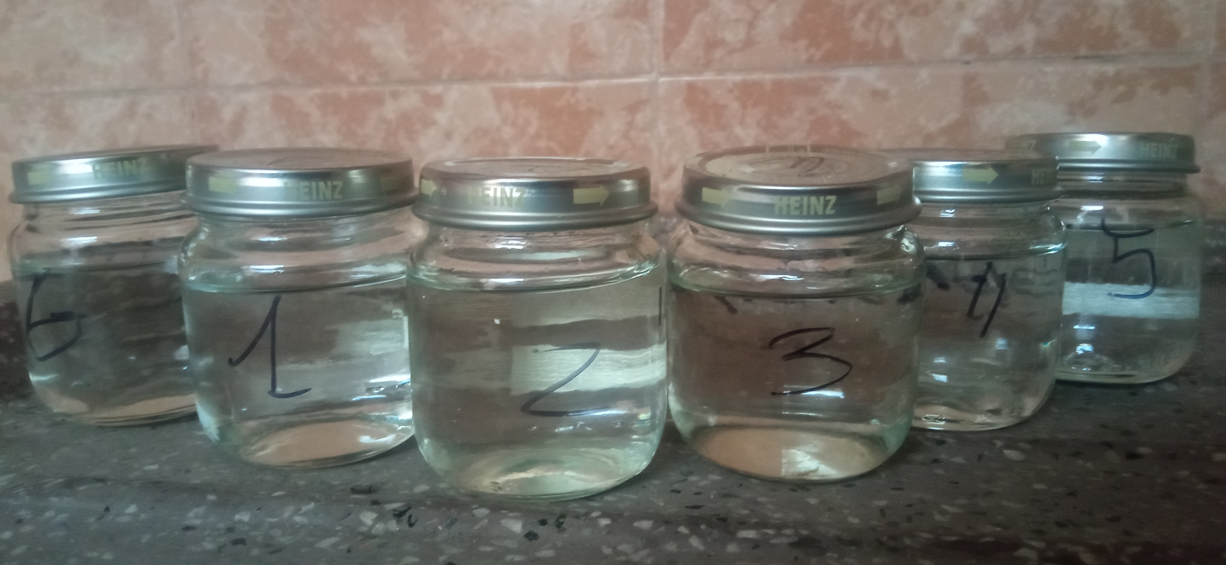
Muestras del experimento.
Las muestras que se tomaron durante el experimento tienen la siguiente descripción:
Sin filtro día 16 de enero a las 8:00 am.
Al instalar el filtro 16 de enero a las 8:30 am.
Después de 2 días 18 de enero a las 6.00 pm.
Después de 5 días 23 de enero a las 7:00 am
Después de 5 días 28 de enero a las 6:00 pm.
Después de 5 días 02 de febrero 7:00 am.

Slide 6
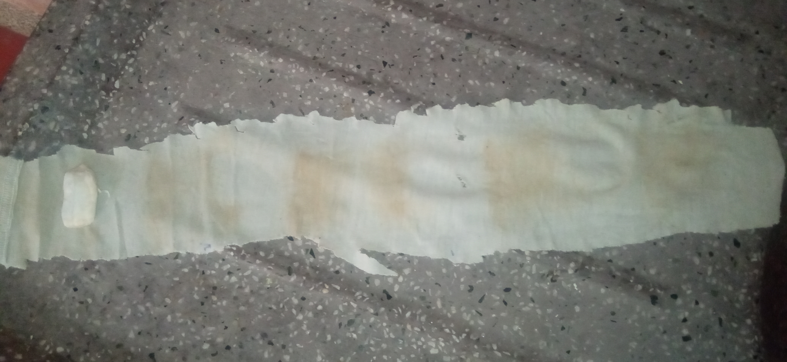
Retiro del filtro del agua.
Como se muestra en la imagen al retira el filtro de agua, se observa que en la tela blanca existe una descoloración causada por el agua. Indicando que el agua que se suministra en esa zona no esta totalmente tratada para el consumo humano.

Slide 7
Conclusión.
Al observar cada unas de las muestras, se determino que el agua que se utiliza en la urbanización de sierra parima no es apta para el consumo humano. Debido al transcurso de los días era mas frecuentes la aparición de sedimentos en el agua, y el filtro instalado obtuvo una coloración marrón al finalizar con el lapso de tiempo establecido. Indicando que existe contaminantes en el agua utilizada, lo que es necesario emplear alternativas para poder utilizar sin consecuencia en nuestra salud.

